Slide 1
NORMAL (Gaussian) DAĞILIM (ND)

Slide 2
1) Normal dağılım istatistiksel bazı analizleri yapmaya karar veren ve istatistikleri yapmadan önce uygulamaya yardımcı bir analizdir.
Normal dağılım oldukça önemlidir. Normal dağılımın istatistik için çok önemli bir yerinin olmasının asıl nedeni ise, yapılan pek çok gözlem sonucunun, çan şeklinde bir dağılım göstermesi ve çoğu dağılımın denek sayısı arttıkça normal dağılıma daha da yaklaşmasıdır.
Normal dağılım, aynı zamanda Gauss dağılımı veya Gauss tipi dağılım ya da çan eğrisi (bell curve) olarak isimlendirilen, birçok alanda pratik uygulaması olan, çok önemli bir olasılık dağılım ailesidir. Bu konu istatistiğin merkezinde yer aldığı için veri biliminin bel kemiği sayılabilir.
Bu dağılım ailesinin her bir üyesi sadece iki parametreyle tam olarak tanımlanabilir: Bunlar konum gösteren ortalama (μ, aritmetik ortalama) ve ölçek gösteren varyans (σ², "yayılım")dır.
2) Standart normal dağılım, ortalama değeri 0 (sıfır) ve varyans değeri 1 (bir) olan normal dağılım ailesinin tek bir elemanıdır.
Normal dağılım istatistik biliminin birçok alanında kullanılmaktadır.

Slide 3
NORMAL DAĞILIM
İstatistiksel dağılımlarda en çok kullanılan dağılımlardan birisidir.
Bu nedenle günlük yaşamda karşılaşılan pek çok sürekli rassal değişken normal dağılır.
  İnsanların boy uzunlukları
  Ağırlıkları
  Sınav sonuçları
  Paketlerin ağırlıkları
  Elektronik cihazların ömrü örnek verilebilir.

Slide 4
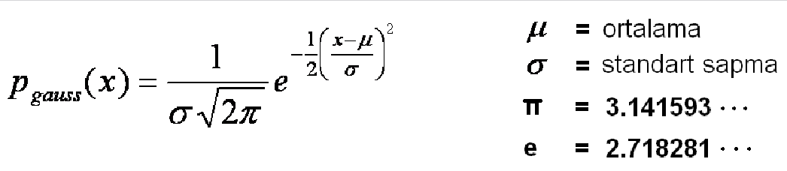

NORMAL DAĞILIM
Değişkenlere ilişkin verilerin oluşturduğu ÇAN eğrisine benzer eğriye normal dağılım eğrisi, eğrinin yatay eksene göre gösterdiği dağılıma da normal dağılım denir. Formülü aşağıdaki gibidir:
$$σ^{2}$$
Bu formülün kullanımı pratik değildir. Onun yerine Z tabloları kullanılır.
µ

Slide 5
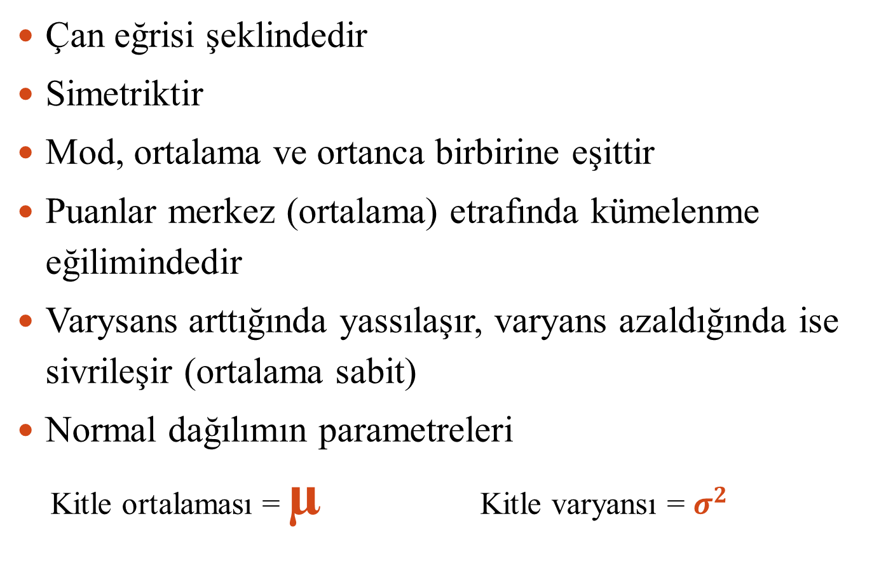
Normal dağılımın özellikleri
Çan eğrisi şeklindedir
Simetriktir
Mod, ortalama ve ortanca birbirine eşittir
Puanlar merkez (ortalama) etrafında kümelenme eğilimindedir
Varysans arttığında yassılaşır, varyans azaldığında ise sivrileşir (ortalama sabit)
Normal dağılımın parametreleri
  Kitle ortalaması = µ Kitle varyansı = $σ^{2}$

Slide 6
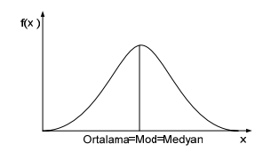
Normal dağılımın özellikleri

Slide 7
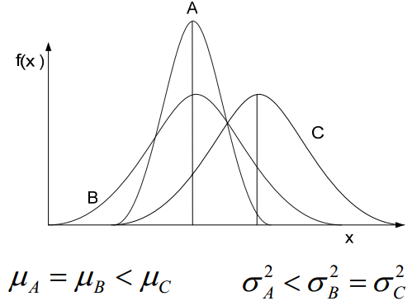
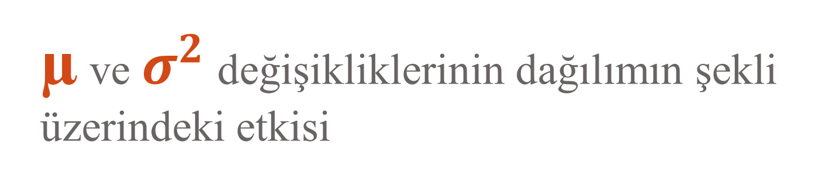
µ ve $σ^{2}$ değişikliklerinin dağılımın şekli üzerindeki etkisi

Slide 8
NORMAL DAĞILIM….
Ortalamaları farklı standart sapmaları aynı normal dağılımlar
40
50
60

Slide 9
NORMAL DAĞILIM…..
Ortalamaları aynı standart sapmaları farklı normal dağılımlar.
35
40
45
50
55
60
65
70
75

Slide 10
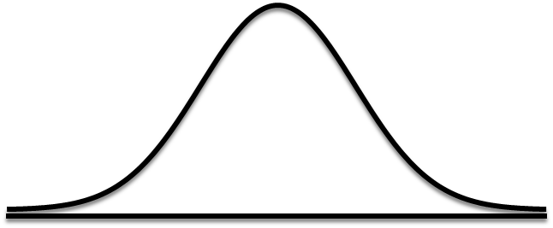
NORMAL DAĞILIM GRAFİĞİ
Dağılım ortalamaya göre simetriktir
Eğri altında kalan toplam alan bir birim karedir.
Alanın % 50’si ortalamadan geçen dikey çizginin sağına, % 50’si soluna düşer.
Aritmetik ortalama, ortanca ve tepe değeri birbirine eşittir.

Slide 11



NORMAL DAĞILIM…
Ortalaması μ ve varyansı σ² olan normal dağılıma sahip bir X rastgele değişkeni için olasılıklar aşağıdaki gibidir:
(μ - σ) ile (μ + σ) arasında olma olasılığı 0,68.
%68,26
$$μ−σ$$
$$μ$$
$$μ+σ$$

Slide 12


NORMAL DAĞILIM….
Ortalaması μ ve varyansı σ² olan normal dağılıma sahip bir X rastgele değişkeni için olasılıklar aşağıdaki gibidir:
(μ - 2σ) ile (μ + 2σ) arasında olma olasılığı 0,95.
%95,44
$$μ−2 σ$$
$$μ$$
$$μ+2σ$$

Slide 13


NORMAL DAĞILIM …
Ortalaması μ ve varyansı σ² olan normal dağılıma sahip bir X rastgele değişkeni için olasılıklar aşağıdaki gibidir:
(μ - 3σ) ile (μ + 3σ) arasında olma olasılığı 0,99.
%99,74
$$μ−3σ$$
$$μ$$
$$μ+3σ$$

Slide 14
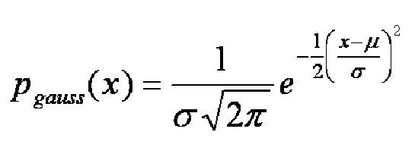
STANDART NORMAL DAĞILIM
Olasılık hesaplamasındaki zorluktan dolayı normal dağılım gösteren hesaplamalar için standart normal dağılım yaklaşımından yararlanılır. Yani X verileri standart Z verilerine dönüştürülür.
Böylece tek bir olasılık tablosu kullanılarak normal dağılımla ilgili olasılık hesaplamaları yapılmış olur.
Bu formülün kullanımı pratik değildir. Onun yerine Z tabloları kullanılır.

Slide 15
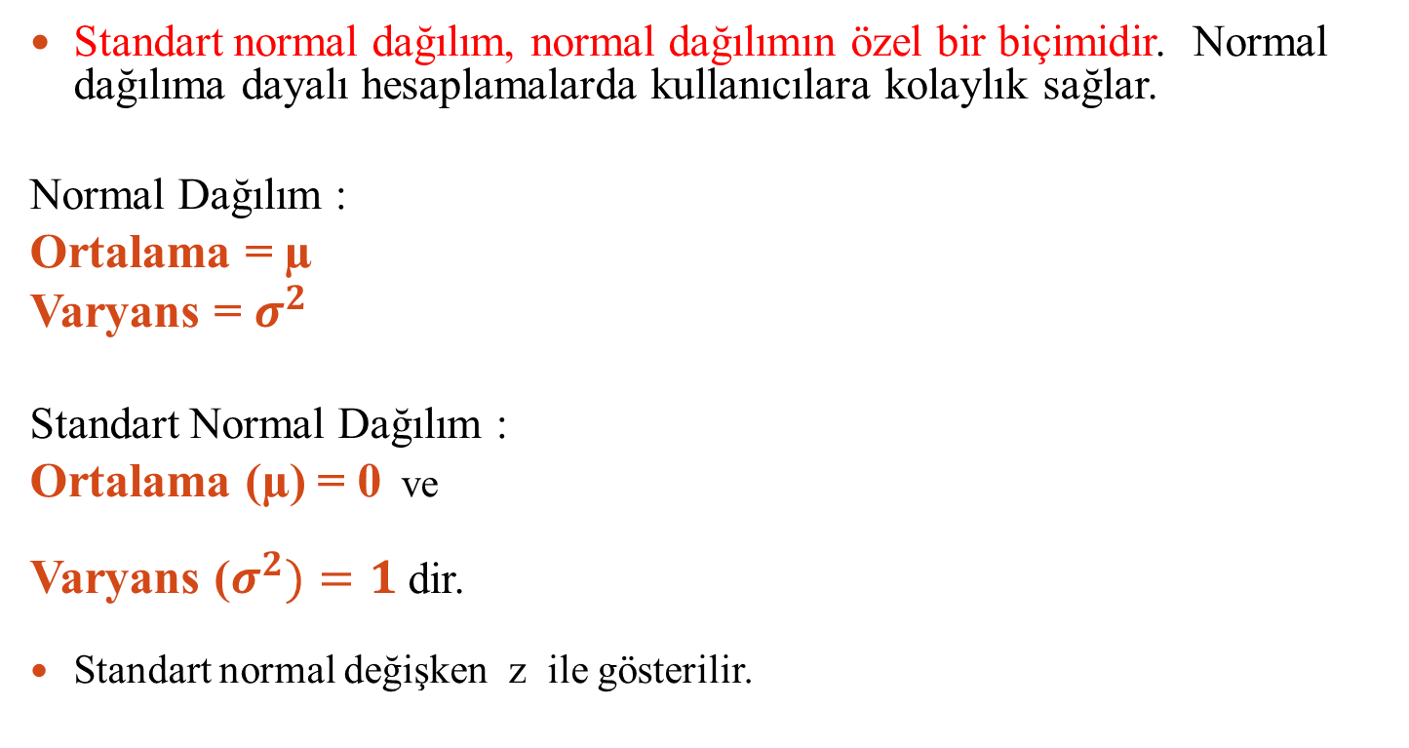
STANDART NORMAL DAĞILIM
Standart normal dağılım, normal dağılımın özel bir biçimidir. Normal dağılıma dayalı hesaplamalarda kullanıcılara kolaylık sağlar.
Normal Dağılım :
Ortalama = µ
Varyans = $σ^{2}$
Standart Normal Dağılım :
Ortalama (µ) = 0 ve
Varyans ($σ^{2})=1$dir.
Standart normal değişken z ile gösterilir.

Slide 16

STANDART NORMAL DAĞILIM
Eğer bir x değişkeninin normal dağıldığı biliniyorsa (x kitledeki yani populasyondaki herhangi bir veridir)
Yandaki eşitlik ile elde edilen z değerleri ortalaması 0 ve varyansı 1 olan standart normal dağılıma uyar
Dağılımın grafiği yandaki gibidir.
$$μ=0$$

Slide 17
STANDART NORMAL DAĞILIM
Bu özellik, ortalama ve standart sapmanın değerine bağlı değildir.
Ortalama ve standart sapma ne olursa olsun x değişkeninin normal dağılması bu özelliğin geçerliği için yeterlidir.
Çeşitli z değerleri için 0 ile z arasında kalan alanı gösteren z tablosu geliştirilmiştir.
Bu tablodan yararlanarak normal dağılıma dayalı hesaplamalar yapılabilir.
Z değeri ile merkez (ortalama) arasında kalan alanı tablo bize verir.
Z değerlerinin her birine standart skorlar da denir.

Slide 18
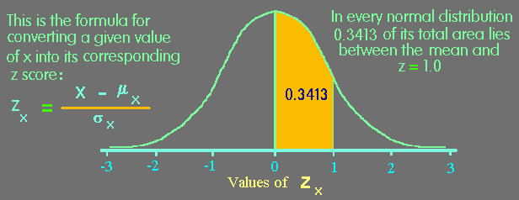
Z TABLOSU
z | 0.00 | 0.01 | 0.02 | 0.03 | 0.04 | 0.05 | 0.06 | 0.07 | 0.08 | 0.09
0 | 0.000 | 0.004 | 0.008 | 0.012 | 0.016 | 0.020 | 0.024 | 0.028 | 0.032 | 0.036
0.1 | 0.040 | 0.044 | 0.048 | 0.052 | 0.056 | 0.060 | 0.064 | 0.067 | 0.071 | 0.075
0.2 | 0.079 | 0.083 | 0.087 | 0.091 | 0.095 | 0.099 | 0.103 | 0.106 | 0.110 | 0.114
0.3 | 0.118 | 0.122 | 0.126 | 0.129 | 0.133 | 0.137 | 0.141 | 0.144 | 0.148 | 0.152
0.4 | 0.155 | 0.159 | 0.163 | 0.166 | 0.170 | 0.174 | 0.177 | 0.181 | 0.184 | 0.188
0.5 | 0.191 | 0.195 | 0.198 | 0.202 | 0.205 | 0.209 | 0.212 | 0.216 | 0.219 | 0.222
0.6 | 0.226 | 0.229 | 0.232 | 0.236 | 0.239 | 0.242 | 0.245 | 0.249 | 0.252 | 0.255
0.7 | 0.258 | 0.261 | 0.264 | 0.267 | 0.270 | 0.273 | 0.276 | 0.279 | 0.282 | 0.285
0.8 | 0.288 | 0.291 | 0.294 | 0.297 | 0.300 | 0.302 | 0.305 | 0.308 | 0.311 | 0.313
0.9 | 0.316 | 0.319 | 0.321 | 0.324 | 0.326 | 0.329 | 0.331 | 0.334 | 0.336 | 0.339
1 | 0.341 | 0.344 | 0.346 | 0.348 | 0.351 | 0.353 | 0.355 | 0.358 | 0.360 | 0.362
1.1 | 0.364 | 0.367 | 0.369 | 0.371 | 0.373 | 0.375 | 0.377 | 0.379 | 0.381 | 0.383
1.2 | 0.385 | 0.387 | 0.389 | 0.391 | 0.393 | 0.394 | 0.396 | 0.398 | 0.400 | 0.401
1.3 | 0.403 | 0.405 | 0.407 | 0.408 | 0.410 | 0.411 | 0.413 | 0.415 | 0.416 | 0.418
1.4 | 0.419 | 0.421 | 0.422 | 0.424 | 0.425 | 0.426 | 0.428 | 0.429 | 0.431 | 0.432
1.5 | 0.433 | 0.434 | 0.436 | 0.437 | 0.438 | 0.439 | 0.441 | 0.442 | 0.443 | 0.444
1.6 | 0.445 | 0.446 | 0.447 | 0.448 | 0.449 | 0.451 | 0.452 | 0.453 | 0.454 | 0.454
1.7 | 0.455 | 0.456 | 0.457 | 0.458 | 0.459 | 0.460 | 0.461 | 0.462 | 0.462 | 0.463
1.8 | 0.464 | 0.465 | 0.466 | 0.466 | 0.467 | 0.468 | 0.469 | 0.469 | 0.470 | 0.471
1.9 | 0.471 | 0.472 | 0.473 | 0.473 | 0.474 | 0.474 | 0.475 | 0.476 | 0.476 | 0.477
2 | 0.477 | 0.478 | 0.478 | 0.479 | 0.479 | 0.480 | 0.480 | 0.481 | 0.481 | 0.482
Z= 1

Slide 19
Ortalamanın solunda kalan alan değerleri negatiftir, ancak alan kavramı nedeniyle solda kalan alan pozitif değerlendirilmelidir.
-3 -2 -1 0 1 2 3
Şekilde z = 0 ile 1,95
Arasında kalan alan
z tablosundan 0,4744
olarak bulunabilir
1,95’in sağında kalan alan ise
0,5 – 0,4744 ile bulunabilir.
z =1,95

Slide 20
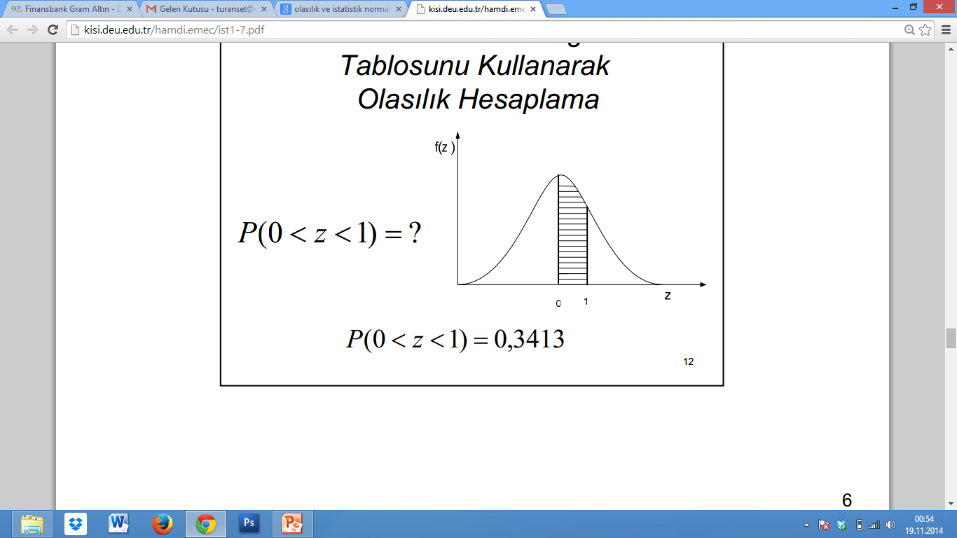

Slide 21
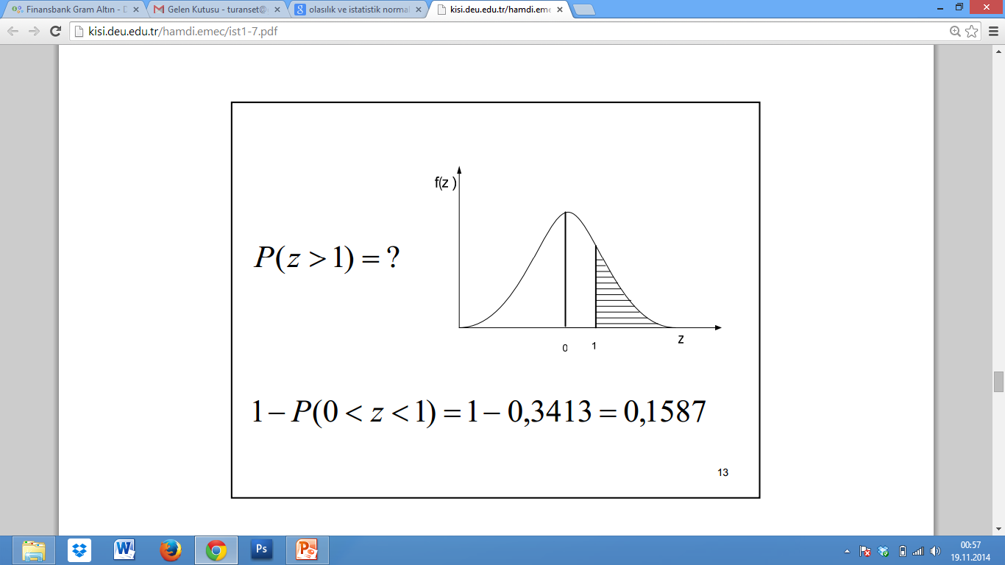
0,5
0,5

Slide 22
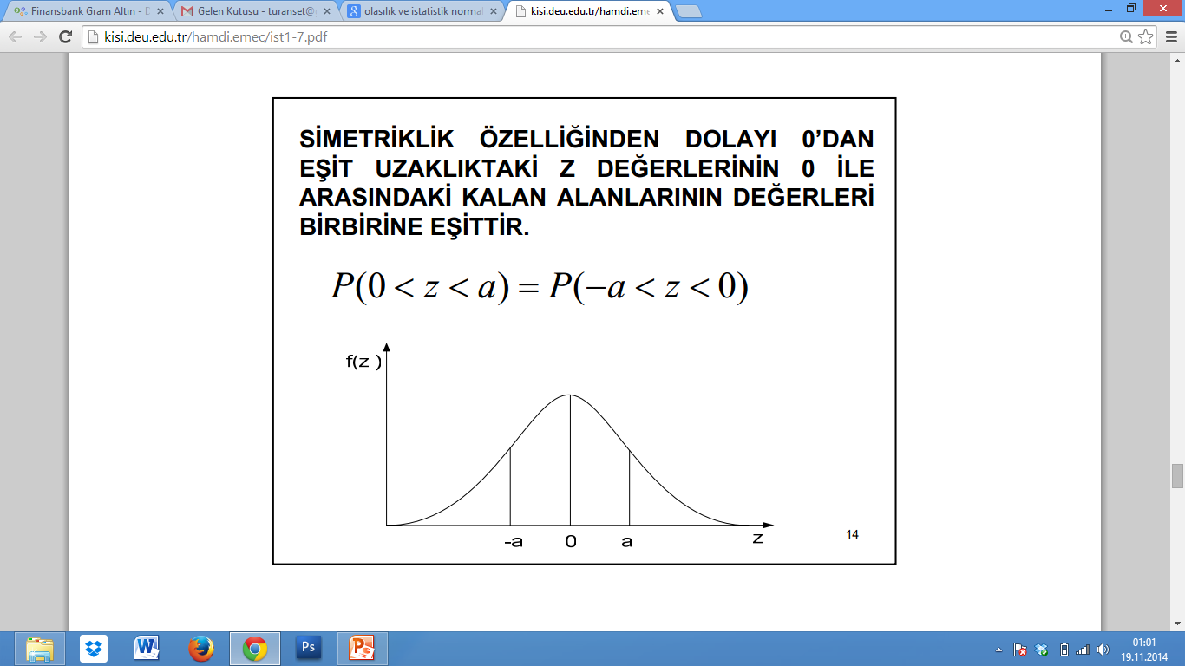
Simetrik özelliğinden dolayı 0’da eşit uzaklıktaki Z değerlerinin 0 ile arasında kalan alanların değerleri birbirine eşittir.

Slide 23
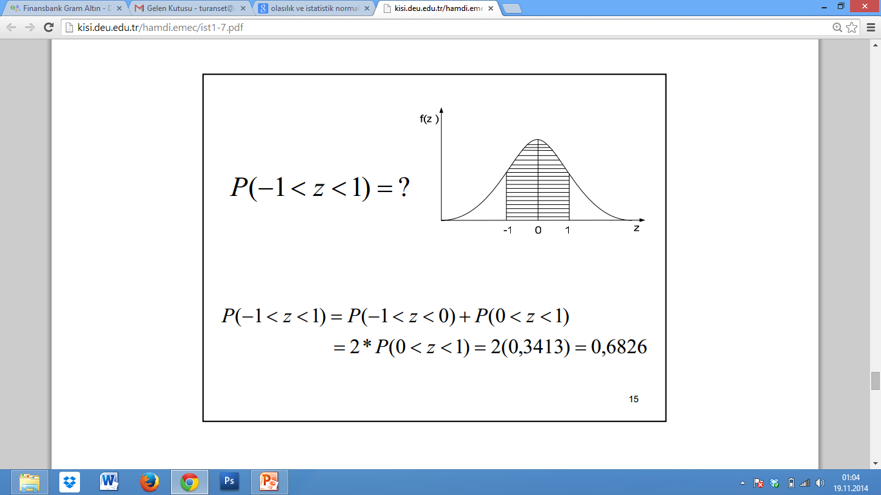

Slide 24
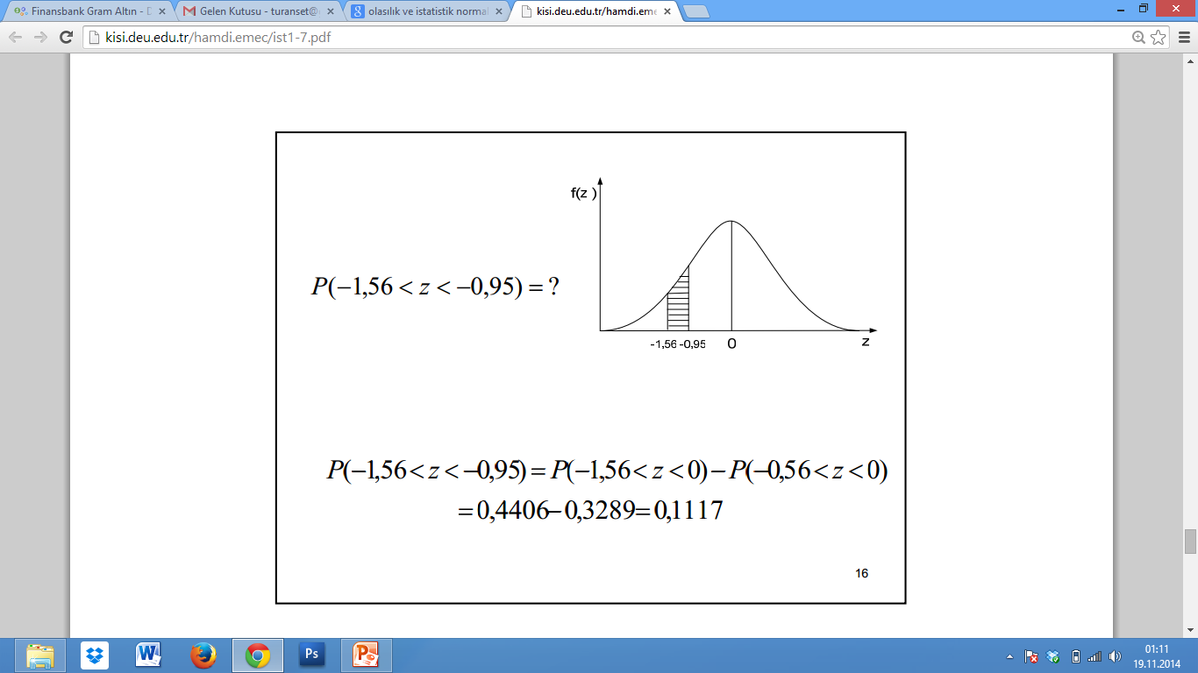

Slide 25
Örnek : Normal eğrinin altında ve ortalama ile ortalamanın sağındaki Z = 1,26 standart sapma noktası arasındaki alanı bulun.

Slide 27
Örnek : Normal dağılıma sahip bir beyaz peynir kitlesinin ortalama % nem içeriği µ = 50 ve standart sapması σ = 10. Marketten aldığınız aynı marka bir paket peynirin (X) nem içeriğinin % 45 ile % 62 arasında olma ihtimalini (P) hesaplayınız.

Slide 28
Örnek : Verilen bir gıda maddesinin yağ içeriği ortalaması µ = % 40 ve σ = 6’dır. Populasyondan öyle bir X gıdası çekiniz ki
a) X ile normal dağılım eğrisi altındaki alan toplam alanın %37.83’ün altında olsun.
b) X ile normal dağılım eğrisi altındaki alan toplam alanın %5’inin üstünde olsun.

Slide 30
Örnek : Normal dağılıma sahip araba aküleri kitlesinin ömrü ortalama olarak 3 yıl, standart sapması 0.5 yıldır. Rastgele satın aldığınız bir akünün ömrünün 2.3 yıldan az olma ihtimali nedir ?.

Slide 31
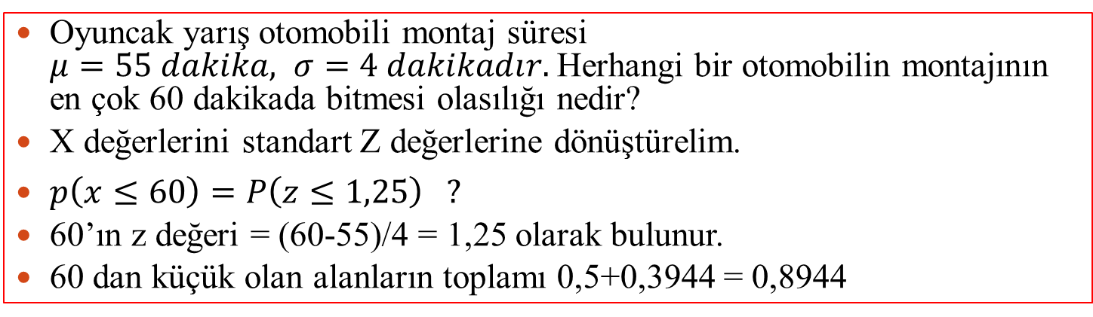
Örnek :
Oyuncak yarış otomobili montaj süresi $μ=55 dakika, σ=4 dakikadır.$Herhangi bir otomobilin montajının en çok 60 dakikada bitmesi olasılığı nedir?
X değerlerini standart Z değerlerine dönüştürelim.
$p\left(x≤60\right)=P\left(z≤1,25\right) ?$
60’ın z değeri = (60-55)/4 = 1,25 olarak bulunur.
60 dan küçük olan alanların toplamı 0,5+0,3944 = 0,8944
0,3944 -> 1,25’in z tablosu değeri = alan
%50
55 60 x
-3 -2 -1 0 1 2 3 z
z=1,25

Slide 32
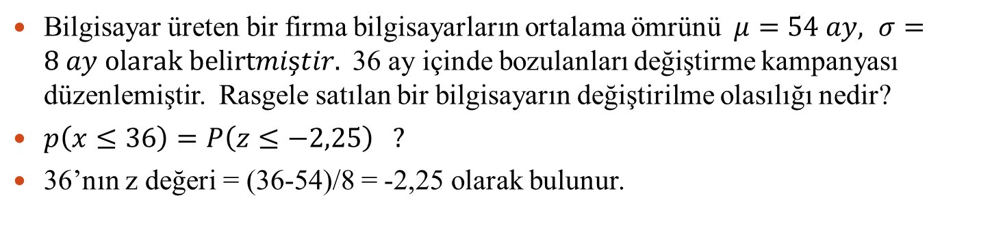
Örnek :
Bilgisayar üreten bir firma bilgisayarların ortalama ömrünü$μ=54 ay, σ=8 ay olarak belirtmiştir.$36 ay içinde bozulanları değiştirme kampanyası düzenlemiştir. Rasgele satılan bir bilgisayarın değiştirilme olasılığı nedir?
$p\left(x≤36\right)=P\left(z≤−2,25\right) ?$
36’nın z değeri = (36-54)/8 = -2,25 olarak bulunur.
z(-2,25) tablo değeri 0,4878 z değeri ile ortalama alan arası demektir.
Problemde sorulan alan :
36 aydan daha erken bozulma olasılığıdır.
0,5-0,4878 = 0,0122 bulunur.
%50
36 54 x
-3 -2 -1 0 1 2 3 z
z=-2,25

Slide 33
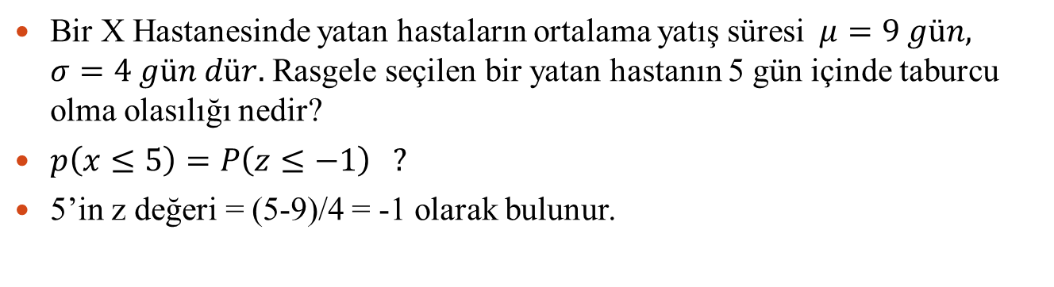
Örnek :
Bir X Hastanesinde yatan hastaların ortalama yatış süresi$μ=9 gün, σ=4 gün dür.$Rasgele seçilen bir yatan hastanın 5 gün içinde taburcu olma olasılığı nedir?
$p\left(x≤5\right)=P\left(z≤−1\right) ?$
5’in z değeri = (5-9)/4 = -1 olarak bulunur.
z(-1) tablo değeri 0,3413 z değeri ile ortalama alan arası demektir.
Problemde sorulan alan :
5 gün içinde taburcu olma olasılığıdır.
0,5-0,3413 = 0,1587 bulunur.
%50
5 9 x
-3 -2 -1 0 1 2 3 z
z=-1

Slide 34
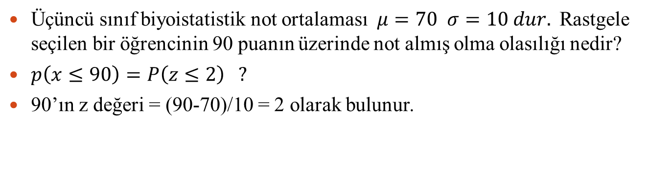
Örnek :
Üçüncü sınıf biyoistatistik not ortalaması$μ=70 σ=10 dur.$Rastgele seçilen bir öğrencinin 90 puanın üzerinde not almış olma olasılığı nedir?
$p\left(x≤90\right)=P\left(z≤2\right) ?$
90’ın z değeri = (90-70)/10 = 2 olarak bulunur.
z(2) tablo değeri 0,477 z değeri ile ortalama alan arası demektir.
Problemde sorulan alan:
90’ın üzerinde not alma olasılığıdır.
0,5-0,477 = 0,023 bulunur.
%50
70 90 x
-3 -2 -1 0 1 2 3 z
z=2

Slide 35
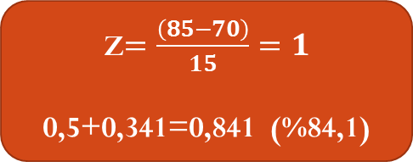
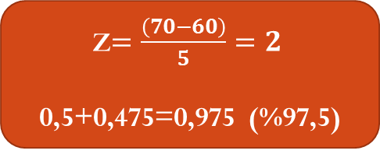
Soru :
Ahmet, Mühendislik fakültesi 3. sınıf öğrencisidir.
  İstatistik sınavından 70 puan
    Sınıf ortalaması: 60, standart sapma: 5
  Tasarım sınavından 85 puan almıştır.
    Sınıf ortalaması: 70, standart sapma: 15
Ahmet bu iki dersten hangisinde daha başarılıdır?
Z$=\frac{\left(70−60\right)}{5}=2$
0,5+0,475=0,975 (%97,5)
Z$=\frac{\left(85−70\right)}{15}=1$
0,5+0,341=0,841 (%84,1)
Sonuç: Ahmet, istatistik dersinde daha başarılıdır. Neden ???

Slide 36
Ödev :
Bir sınavın ortalaması 72 standart sapması 9’dur. En iyi %10’luk dilime giren öğrenciler AA notu alacaktır. Buna göre, bir öğrencinin AA notunu alması için ortalaması en az kaç olmalıdır ?

